Slide 1
CÔNG NGHỆ 10 Năm học: 2021-2022
NÔNG, LÂM, NGƯ NGHIỆP VÀ
TẠO LẬP DOANH NGHIỆP

Slide 2
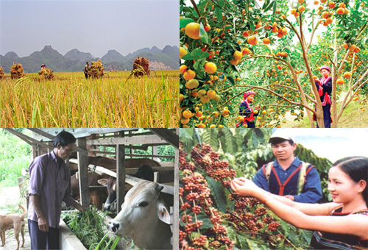
BÀI 1: BÀI MỞ ĐẦU
I. Tầm quan trọng của sản xuất nông, lâm, ngư nghiệp trong nền kinh tế quốc dân

Slide 3
1. Sản xuất nông, lâm, ngư nghiệp đóng góp 1 phần không nhỏ vào cơ cấu tổng sản phẩm trong nước
Biểu đồ 1. Cơ cấu tổng sản phẩm ở nước ta qua các năm

Slide 4
GDP là gì ?
BỨC TRANH KINH TẾ VIỆT NAM 6 THÁNG NĂM 2019 QUA CÁC CON SỐ

Slide 5
GDP (Tiếng Anh: Gross Domestic Product) hay còn gọi là Tổng sản phẩm quốc nội có nghĩa là tổng giá trị của tất cả hàng hóa và dịch vụ cuối cùng được sản xuất trong ranh giới địa lý của một quốc gia trong một khoảng thời gian xác định, thường là 1 quý, 6 tháng, 9 tháng và một năm.

Slide 6
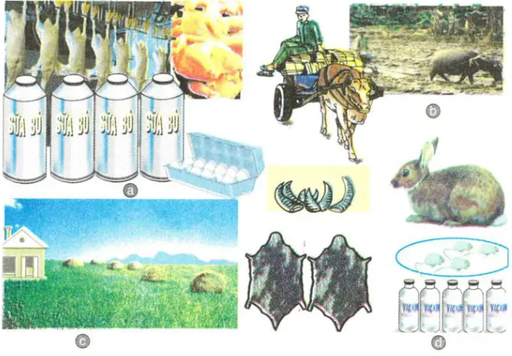
CHĂN NUÔI

Slide 8
LÂM NGHIỆP

Slide 9
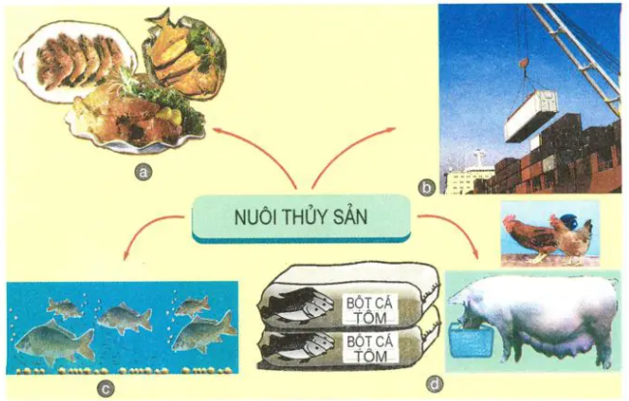
2. Ngành nông lâm, ngư nghiệp sản xuất và cung cấp lương thực thực phẩm cho tiêu dùng trong nước, cung cấp nguyên liệu cho ngành công nghiệp chế biến

Slide 10
3. Ngành nông, lâm, ngư nghiệp có vai trò quan trọng trong sản xuất hàng hoá xuất khẩu
Biểu đồ 2. Giá trị hàng hóa xuất khẩu (triệu đô la Mỹ)

Slide 11
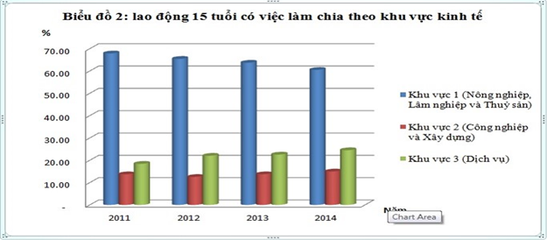
4. Hoạt động nông lâm ngư nghiệp tạo việc làm và thu nhập cho lao động nông thôn, tham gia vào các ngành kinh tế
Biểu đồ 3: Lao động 15 tuổi có việc làm chia theo khu vực kinh tế qua giai đoạn 2011 – 2014

Slide 12
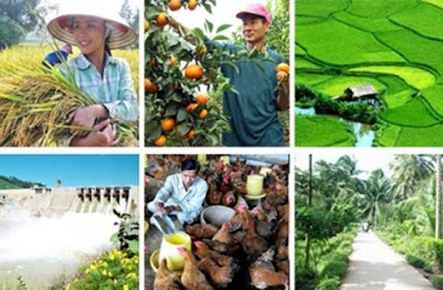

Slide 13
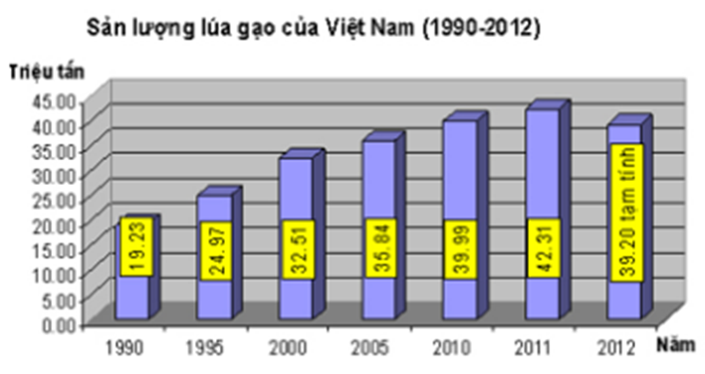
II. Tình hình sản xuất nông lâm, ngư nghiệp của nước ta hiện nay 1. Thành tựu a/ Sản xuất lương thực tăng liên tục
Biểu đồ 4: Sản lượng lúa gạo của Việt Nam qua các giai đoạn năm 1990 -2012

Slide 14
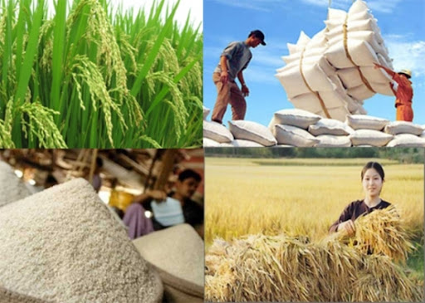

Slide 15
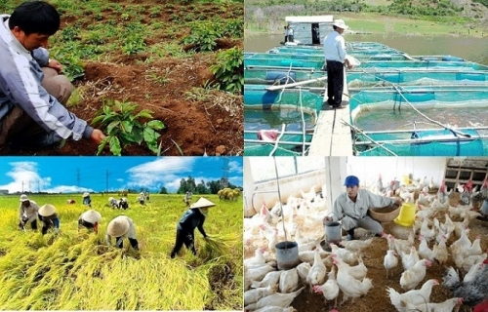
b. Bước đầu đã hình thành 1 số ngành sản xuất hàng hoá với các vùng sản xuất tập trung đáp ứng nhu cầu tiêu dùng trong nước và xuất khẩu

Slide 16
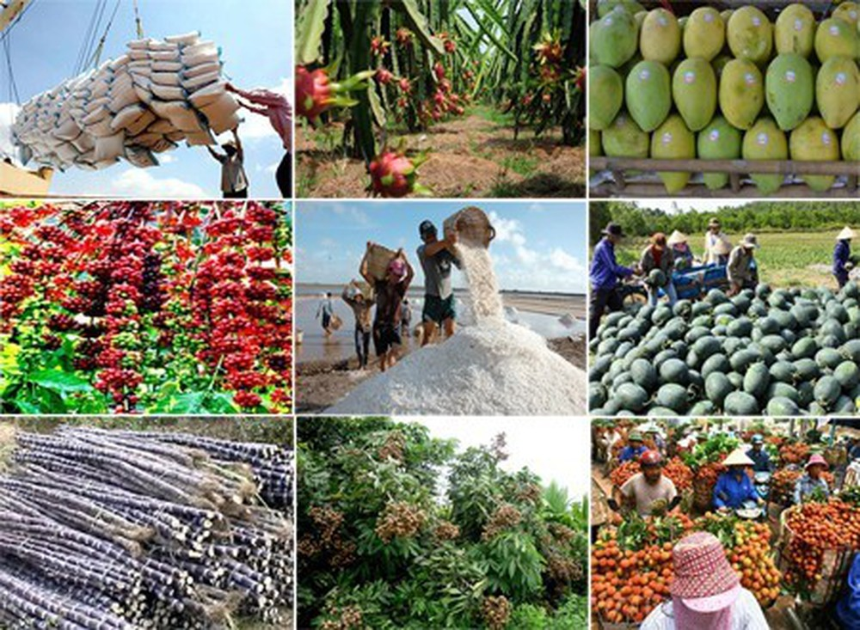
c. Một số sản phẩm của ngành nông, lâm, ngư nghiệp đã được xuất khẩu ra thị trường quốc tế

Slide 17
2. Hạn chế:
- Em hãy nêu một số hạn chế của ngành nông nghiệp nước ta hiện nay? Đề xuất một số giải pháp để khắc phục?

Slide 18
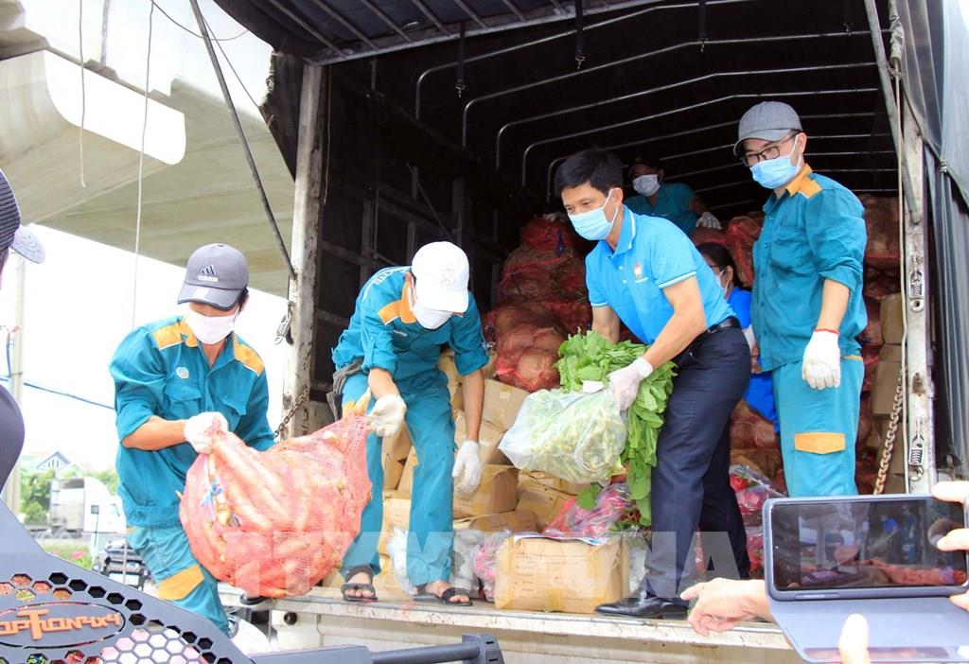
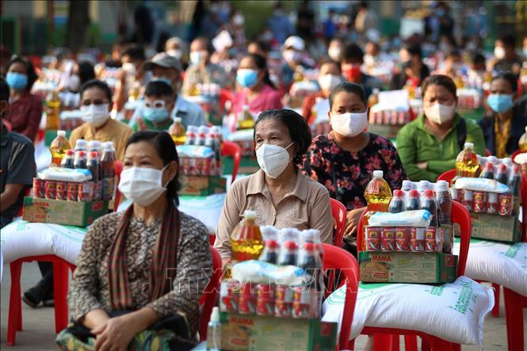
III. Phương hướng, nhiệm vụ phát triển nông, lâm, ngư nghiệp nước ta
1. Tăng cường sản xuất lương thực để đảm bảo an ninh lương thực Quốc gia.

Slide 19
2. Đầu tư phát triển chăn nuôi thành ngành sản xuất chính.
? Theo em vì sao cần đầu tư phát triển chăn nuôi thành ngành sản xuất chính?

Slide 20
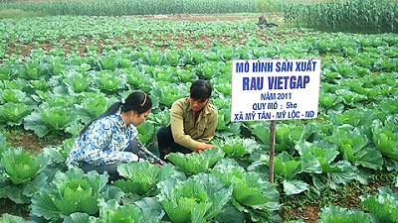
3. Xây dựng nông nghiệp phát triển bền vững và không gây ô nhiễm môi trường.

Slide 21
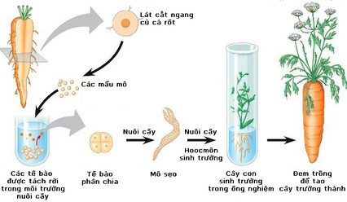
4. Áp dụng KHKT vào sản xuất giống

Slide 22
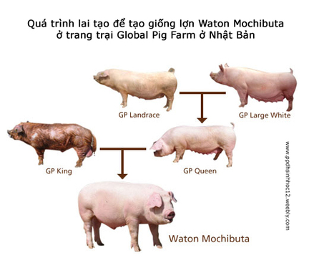

Slide 23
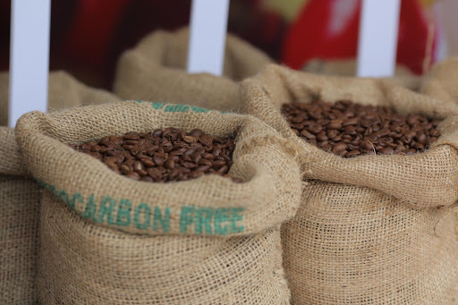
5.Đầu tư phát triển công nghệ chế biến và bảo quản nông sản
Hạt cà phê thô

Slide 24
Dặn dò: HS ghi bài đầy đủ và xem trước Bài 22+23 ( SGK trang 65-70)

